Slide 1
worldbibleplans.com/languages/bengali/index.html
ধাপে ধাপে নির্দেশাবলী

Slide 2
একজন খ্রিস্টান হিসেবে আপনি কি কখনও পুরো বাইবেল পড়েছেন?
কেন নয়?
না
আপনি কি মনে করেন যে একজন খ্রিস্টান হিসাবে পুরো বাইবেল পড়া গুরুত্বপূর্ণ
না
হ্যাঁ
এটা কি আপনার জীবনের জন্য উপকারী ছিল?
হ্যাঁ
আপনি কি পড়ার পরিকল্পনা ব্যবহার করেছেন?
হ্যাঁ
না
হ্যাঁ
না
এটা কি খুব বিরক্তিকর?
কী আপনাকে পুরো বাইবেল পড়তে বাধা দিচ্ছে?
এটা কি খুব ভয়ঙ্কর? এটি পড়তে কঠিন একটি বই?
কেন নয়? একটি সাধারণ পড়ার পরিকল্পনা কি সুবিধা যুক্ত করতে সহায়তা করবে?
পড়ার পরিকল্পনাটি কি কাজটিকে আরও পরিচালনাযোগ্য করে তুলেছে?
একটি কাস্টম ক্রাফ্টেড রিডিং প্ল্যান কি কাজটিকে আরও পরিচালনাযোগ্য করে তুলত?
না
হ্যাঁ
এটি খুব বেশি সময় নেয়?
শাস্ত্র সহ পরিকল্পনাগুলি খুব ব্যয়বহুল?
হ্যাঁ
হ্যাঁ
হ্যাঁ
হ্যাঁ
না
হ্যাঁ
ডাব্লুবিপি কিছু বৈচিত্র্য যুক্ত করার জন্য ক্রোনোলজিক্যাল, এম'চেইন ইত্যাদির মতো একাধিক থিম সহ বিনামূল্যে পরিকল্পনা সরবরাহ করে
ডাব্লুবিপির বিনামূল্যে বাইবেল পড়ার পরিকল্পনা রয়েছে যা প্রতিদিন 5 মিনিট থেকে 60 মিনিট পর্যন্ত বা প্রতি সপ্তাহে যে কোনও সংখ্যক দিন যে কোনও সময়ের প্রতিশ্রুতিকে সমর্থন করে।
ডাব্লুবিপি সহজেই পড়ার অনুবাদে বিনামূল্যে পরিকল্পনা সরবরাহ করে। এমনকি সবচেয়ে বড় কাজগুলিও করা যায় যখন ছোট, পরিচালনা করা সহজ পদক্ষেপগুলিতে বিভক্ত হয়।
ডাব্লুবিপিতে, আমরা বিশ্বাস করি যে বাইবেল পড়া আমাদের সকলের জীবনে প্রচুর উপকার যোগ করে।
আপনি কোন পরিকল্পনা ব্যবহার করেছেন? ডাব্লুবিপির বেছে নেওয়ার জন্য একটি বিশাল বৈচিত্র্য রয়েছে।
ডাব্লুবিপিতে একটি বিনামূল্যে পরিকল্পনা চেষ্টা করুন
আপনি যদি বাইবেল পড়ার চেষ্টা করে থাকেন এবং ব্যর্থ হন তবে https://worldbibleplans.com/languages/Bengali/index.html এ আমাদের সাথে যোগাযোগ করুন এবং একটি বিনামূল্যে কাস্টম বাইবেল পড়ার পরিকল্পনা তৈরি করুন। বিভিন্ন ভাষা, অনুবাদ, সময়ের প্রতিশ্রুতি, থিম এবং ইবুক ফর্ম্যাটগুলি থেকে নির্বাচন করুন। এটি এতটাই সহজ। একটি পরিকল্পনা তৈরি করুন, ডাব্লুবিপি এটি তৈরি করে এবং 1 দিনেরও কম সময়ের মধ্যে আপনি আপনার কাস্টম বিনামূল্যে ক্রাফ্টেড বাইবেল পড়ার পরিকল্পনাটি শাস্ত্রের সাথে বা ছাড়াই ডাউনলোড করার জন্য একটি লিঙ্ক পান। আমরা কি উল্লেখ করেছি সবকিছু বিনামূল্যে!

Slide 3
বিশ্ব বাইবেল পরিকল্পনায় স্বাগতম
আপনার কাস্টম বাইবেল পড়ার পরিকল্পনাটি তৈরি করতে স্লাইড ফর্ম্যাটে ধাপে ধাপে নির্দেশাবলী অনুসরণ করা সহজ।

Slide 4
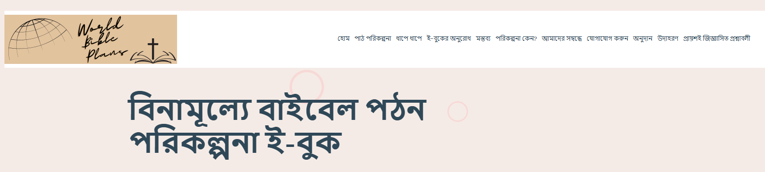
ইবুক অনুরোধ পৃষ্ঠায় নেভিগেট করুন

Slide 5
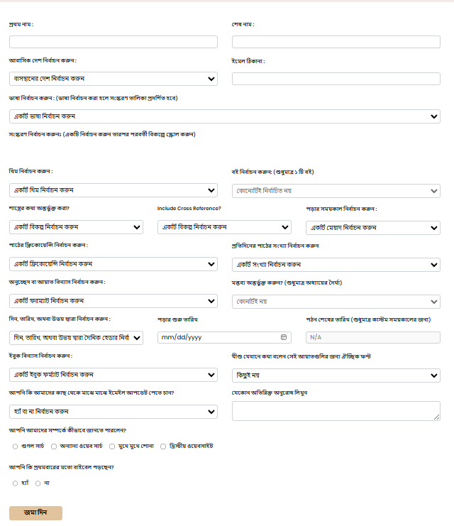
এটি অনুরোধ ফর্ম - আমরা নিম্নলিখিত স্লাইডগুলিতে এটি ভেঙে দেব

Slide 6
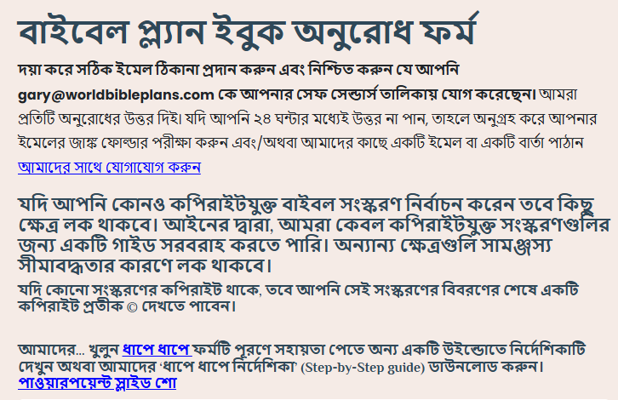
ফর্মের মেকানিক্স
এটি গুরুত্বপূর্ণ যে আপনি বাম থেকে ডানে এবং উপর থেকে নীচে ফর্মটি পূরণ করুন
  আপনি যদি ফর্মের একটি বিভাগ পূরণ করেন এবং তারপরে আপনার ইতিমধ্যে নির্বাচিত একটি ক্ষেত্রে পরিবর্তন করেন তবে সমস্ত নির্বাচন ডিফল্টে ফিরে যাবে এবং আপনি আপনার করা নির্বাচনগুলি হারাবেন।
    উদাহরণস্বরূপ, আপনি যদি কোনও সংস্করণ নির্বাচন করেন এবং ফর্মের বাকি অংশটি পূরণ করেন এবং তারপরে ফিরে যান এবং সংস্করণটি পরিবর্তন করেন তবে আপনাকে পরবর্তী সমস্ত ক্ষেত্রগুলি আবার পূরণ করতে হবে

Slide 7
ফর্মের যৌক্তিক নিয়ম
আপনার নির্বাচনের উপর নির্ভর করে, নির্দিষ্ট নির্বাচন অনুপলব্ধ হয়ে যাবে
  কখনও কখনও পুরো ড্রপ ডাউন
  কখনও কখনও কেবল ড্রপ ডাউনের মধ্যে নির্বাচন করা হয়
    উদাহরণস্বরূপ: আপনি যদি এমন একটি সংস্করণ নির্বাচন করেন যা কপিরাইটযুক্ত তবে আমরা শাস্ত্রপদ সরবরাহ করতে পারি না, কেবল একটি গাইড।
      বই নির্বাচন করুন লক করা হবে
      শাস্ত্র অন্তর্ভুক্ত করুন তালা লাগানো হবে
        না। একটি গাইড প্রদান শুধুমাত্র ডিফল্ট হবে
      ক্রস রেফারেন্স অন্তর্ভুক্ত করুন লক করা হবে
      অনুচ্ছেদ/শ্লোক নির্বাচন করুন লক করা হবে
      ইবুক ফর্ম্যাট নির্বাচন করুন লক করা হবে
        পিডিএফ চার্ট ডিফল্ট হবে
      যীশু যে পদগুলিতে কথা বলেন তার জন্য ঐচ্ছিক ফন্ট লক করা হবে

Slide 8
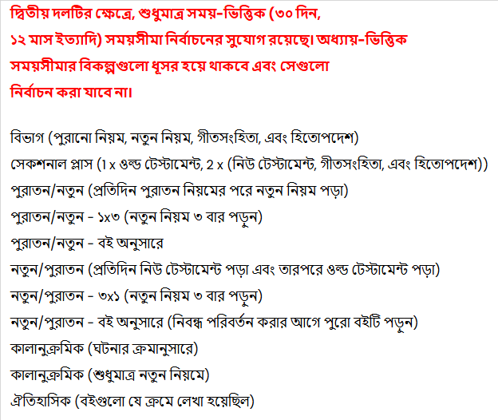
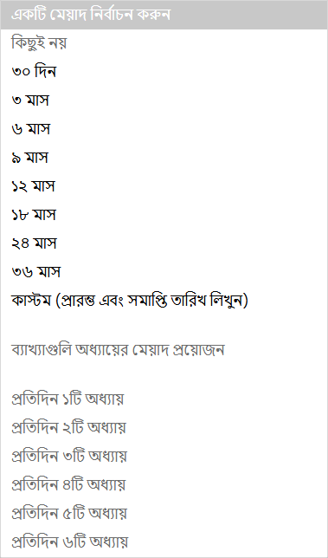
ফর্মের যৌক্তিক নিয়ম অব্যাহত ছিল
আরেকটি উদাহরণ: আপনি যদি দ্বিতীয় গ্রুপ থেকে একটি থিম নির্বাচন করেন ...
সময়কাল ড্রপ ডাউনের অধ্যায়ের সময়কালগুলি ধূসর এবং অনির্বাচনযোগ্য হবে।
মন্তব্য লক করা হবে

Slide 9
ফর্মের যৌক্তিক নিয়ম অব্যাহত ছিল
কখনও কখনও, একাধিক নির্বাচন নির্ধারণ করে যে অন্য নির্বাচন লক করা আছে কিনা
  ধারাভাষ্য নির্বাচনযোগ্য হওয়ার জন্য:
    সংস্করণটি কপিরাইট করা যাবে না
    থিমটি অবশ্যই থিমগুলির প্রথম গ্রুপে থাকতে হবে
    সময়কাল অবশ্যই একটি অধ্যায়ের সময়কাল হতে হবে
  অনুচ্ছেদ বা শ্লোক বিন্যাস নির্বাচন করার জন্য:
    সংস্করণটি কপিরাইট করা যাবে না
    শাস্ত্র অন্তর্ভুক্ত করতে হবে হ্যাঁ হতে হবে
    ক্রস রেফারেন্স অন্তর্ভুক্ত করতে হবে বা কোনও ক্রস রেফারেন্স নির্বাচন করতে হবে না

Slide 10
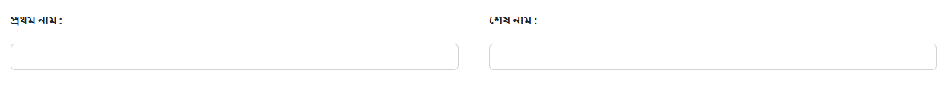
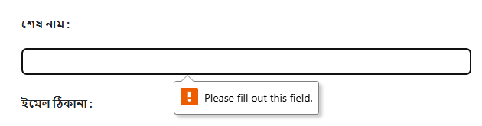
আপনি কে আমাদের বলুন
এই ক্ষেত্রগুলি বাধ্যতামূলক
  আপনি যখন জমা দেবেন তখন কোনও বাধ্যতামূলক ক্ষেত্র পূরণ করা হয়নি / নির্বাচিত করা হবে না এবং আপনাকে ক্ষেত্রটি পূরণ করতে হবে

Slide 11
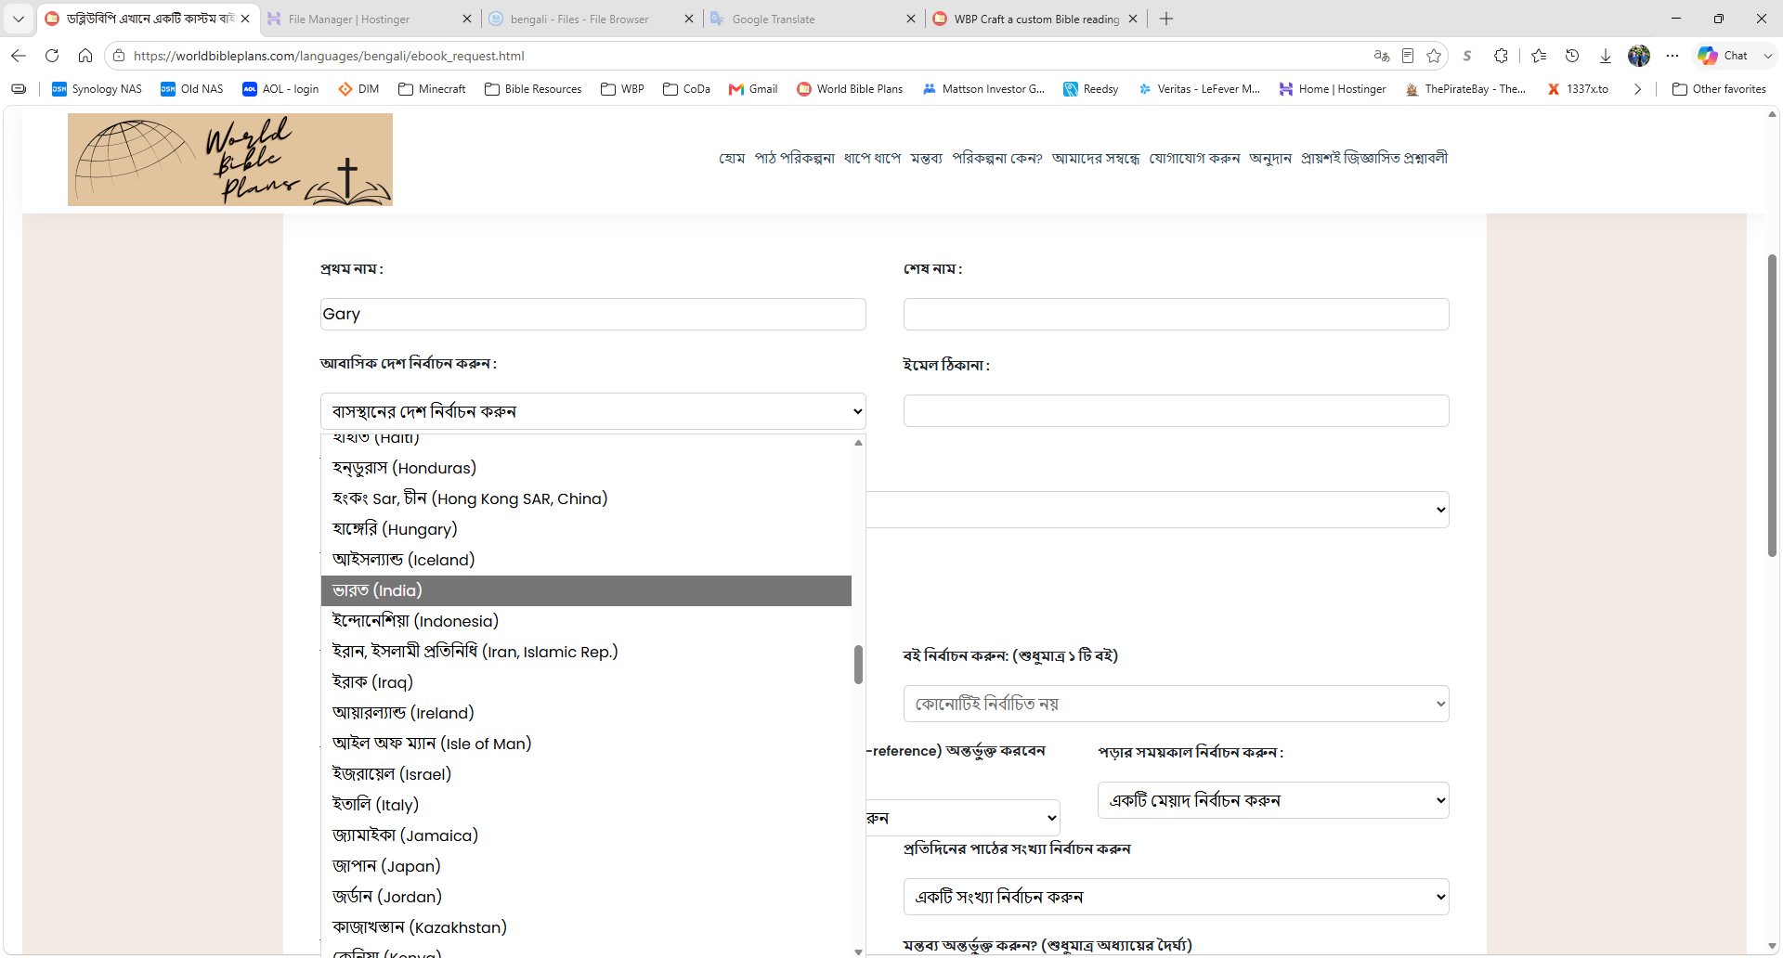
ড্রপ ডাউন তালিকা থেকে আপনার বসবাসের দেশ নির্বাচন করুন
বসবাসের দেশের তালিকা দেখতে ড্রপ ডাউনে ক্লিক করুন
  আপনার পছন্দসই বসবাসের দেশে স্ক্রোল করুন বা
  আপনার পছন্দসই বসবাসের দেশে আরও দ্রুত যেতে টাইপ করা শুরু করুন
  আপনার পছন্দসই বসবাসের দেশে ক্লিক করুন
    এই উদাহরণে ভারত

Slide 12
আপনার ইমেল ঠিকানা লিখুন
আপনার কাস্টম ক্রাফ্টেড বাইবেল পড়ার পরিকল্পনা ডাউনলোড করার জন্য আপনাকে একটি পড়ার পরিকল্পনা বা একটি লিঙ্ক প্রেরণের জন্য আমাদের আপনার ইমেল ঠিকানা প্রয়োজন। আপনি যখন আপনার অনুরোধ জমা দেবেন তখন আপনি আমাদের না বলতে না বলেন, ডাব্লুবিপি আপডেট, নতুন অনুবাদ এবং নতুন পরিকল্পনা সহ মাঝে মাঝে ইমেল প্রেরণ করবে
আমরা কখনই কোনও কারণে কারও সাথে আপনার ইমেল ঠিকানা শেয়ার করব না

Slide 13
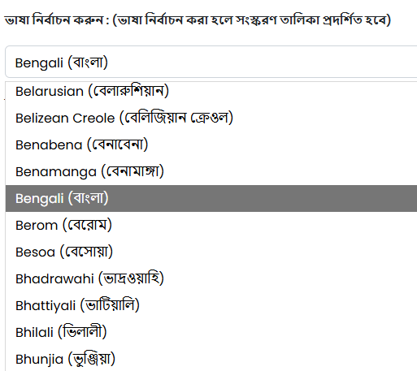
আপনার ভাষা নির্বাচন করুন
ভাষার তালিকা দেখতে ড্রপ ডাউনে ক্লিক করুন
  আপনার ভাষা পছন্দের জন্য স্ক্রোল করুন বা
  আরও দ্রুত আপনার ভাষার পছন্দে যেতে টাইপ করা শুরু করুন
  আপনার ভাষা পছন্দের উপর ক্লিক করুন
    এই উদাহরণে বাংলা
আপনি যে ভাষাটি নির্বাচন করবেন তা বাইবেলের সংস্করণগুলির তালিকা নির্ধারণ করবে যা থেকে আপনি নির্বাচন করতে পারেন

Slide 14
আপনার ভাষা পছন্দের সাথে সম্পর্কিত সংস্করণ তালিকাটি স্বয়ংক্রিয়ভাবে জনপ্রিয় হবে
সংস্করণ তালিকাটি আপনার নির্বাচিত ভাষার মধ্যে বর্ণানুক্রমিক। নির্দিষ্ট অনুবাদের বিবরণ আপনাকে বলবে যে অনুবাদটি কিনা:
  সম্পূর্ণ বাইবেল - 66 বই (ওল্ড এবং নিউ টেস্টামেন্টস)
  এক্স অ্যাপোক্রিফাল বইয়ের সাথে সম্পূর্ণ বাইবেল (কিছু অ্যাপোক্রিফাল বই সহ ওল্ড এবং নিউ টেস্টামেন্টস। এক্স বইয়ের সংখ্যার প্রতিনিধিত্ব করে।
  শুধুমাত্র নিউ টেস্টামেন্ট - নতুন নিয়মের 27 টি বই
  অন্যান্য বইয়ের সাথে নতুন নিয়ম - নতুন নিয়মের 27 টি বই এবং কিছু সংখ্যক ওল্ড টেস্টামেন্টের বই
  ওল্ড টেস্টামেন্ট শুধুমাত্র - ওল্ড টেস্টামেন্টের 39 টি বই
  অনুপস্থিত এক্স বই (গুলি) - কিছু অনুবাদ অনুপস্থিত বই। এক্স অনুপস্থিত বইয়ের সংখ্যার প্রতিনিধিত্ব করে।
  x বই - কিছু অনুবাদে সীমিত সংখ্যক বই রয়েছে। এক্স অনুবাদে বইয়ের সংখ্যার প্রতিনিধিত্ব করে

Slide 15
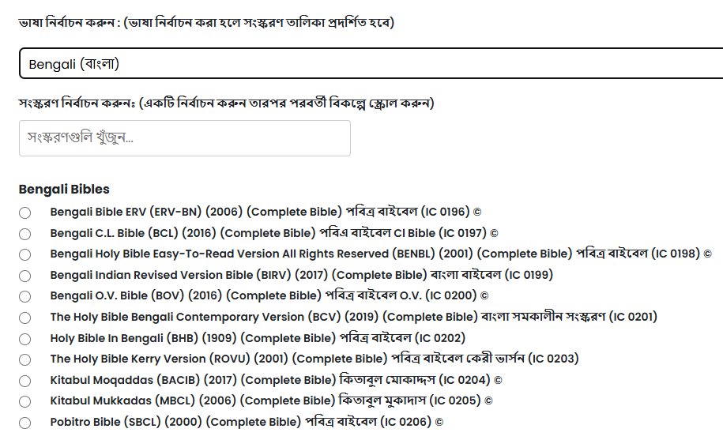
আপনি যা দেখতে পারেন এটি তার একটি উদাহরণ
পছন্দগুলি সংকীর্ণ করতে তালিকার মধ্যে অনুসন্ধান করুন
(IC xxxx) একটি অভ্যন্তরীণ কোড যা আমরা আপনার অনুরোধ প্রক্রিয়াকরণে ব্যবহার করি

Slide 16
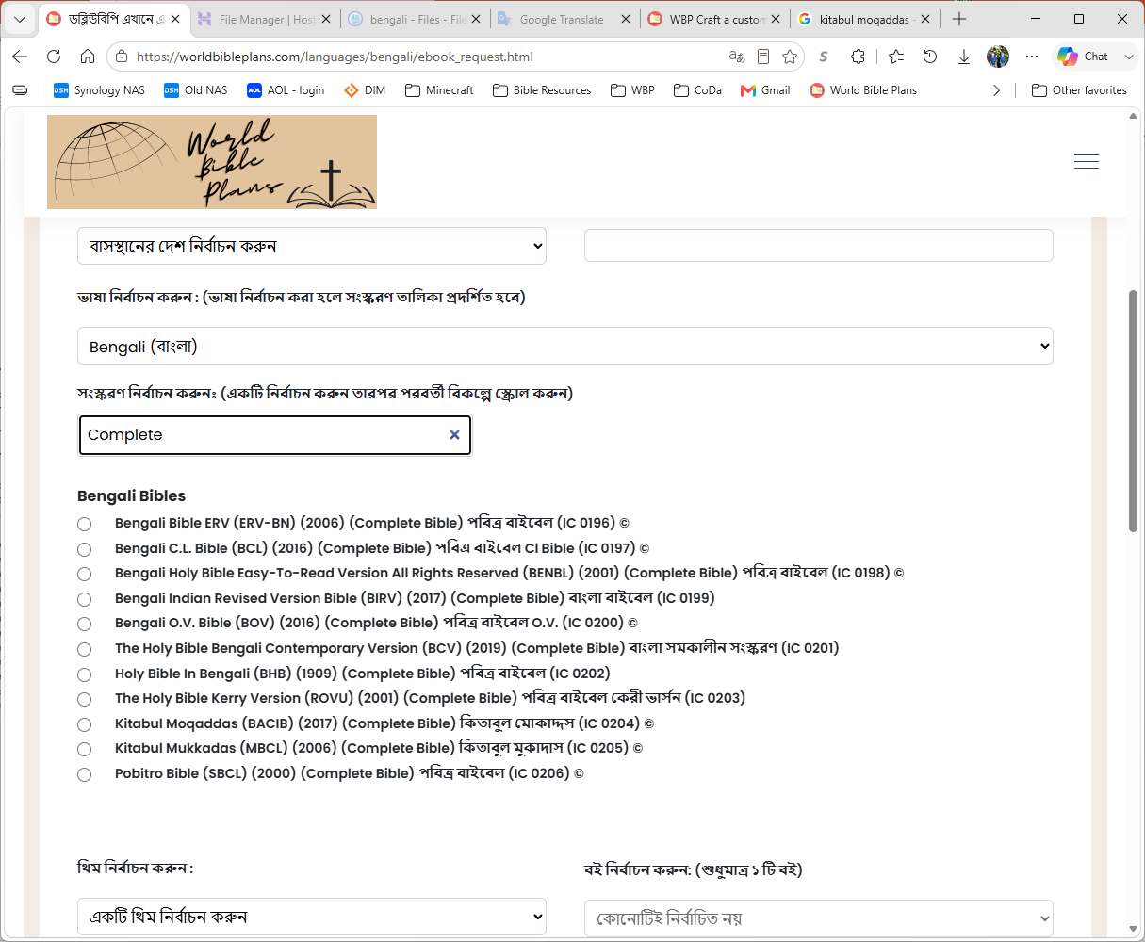
তালিকার মধ্যে অনুসন্ধান করুন
পছন্দগুলি সংকীর্ণ করতে তালিকার মধ্যে অনুসন্ধান করুন
এই উদাহরণে, আমি এর জন্য তালিকার মধ্যে অনুসন্ধান করেছি “Complete”

Slide 17

কপিরাইটযুক্ত সংস্করণ
আপনি যদি কপিরাইটযুক্ত বাইবেল সংস্করণ চয়ন করেন তবে ফর্মের কিছু ক্ষেত্র লক করা হবে। আইন অনুসারে, আমরা কেবল কপিরাইটযুক্ত সংস্করণগুলির জন্য একটি গাইড সরবরাহ করতে পারি। আপনি সংস্করণের বিবরণের শেষে কপিরাইট প্রতীকটি © দেখতে পাবেন।
আইন অনুসারে, আমরা বর্তমান কপিরাইটের অধীনে বাইবেলের সংস্করণগুলির জন্য শাস্ত্রীয় পাঠ্য সরবরাহ করার অনুমতি পাই না। বর্তমান কপিরাইটের অধীনে থাকা যে কোনও সংস্করণের শেষে প্রতীক থাকবে ©। এই সংস্করণগুলির জন্য, আমরা কেবল একটি গাইড সরবরাহ করতে পারি।

Slide 18
আপনার পছন্দের শুরুতে রেডিয়াল বোতামে ক্লিক করুন
এই উদাহরণে, আমি বেছে নিয়েছি Bengali O.V. Bible (BOV) (2016) (Complete Bible) পবিত্র বাইবেল O.V. (IC 0200) ©
  দ্রষ্টব্য: আপনি প্রতি অনুরোধে কেবল একটি পছন্দ করতে পারেন। আপনি যদি একাধিক সংস্করণ চান তবে আপনাকে অবশ্যই একাধিক অনুরোধ জমা দিতে হবে

Slide 19
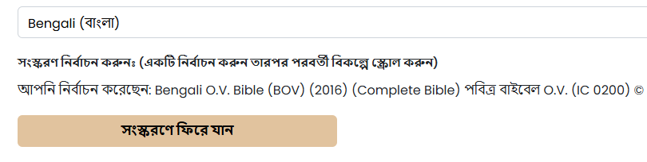
ড্রপডাউন তালিকাটি বন্ধ হয়ে যাবে এবং ফর্মটি আপনার নির্বাচিত সংস্করণটি দেখাবে
আপনি ব্যাক টু ভার্সনগুলিতে ক্লিক করে আপনার নির্বাচন পরিবর্তন করতে পারেন
  আপনি যদি বাকি ফর্মটি পূরণ করার পরে এটি করেন তবে আপনাকে আবার ফর্মটি পূরণ করতে হবে

Slide 20
থিম
থিমগুলি শাস্ত্র পড়ার বিভিন্ন উপায় সরবরাহ করে
  কিছু থিম একটি পড়ার ক্রম সরবরাহ করে
    সোজা (আদিপুস্তক থেকে প্রকাশিত)
    কালানুক্রমিক ক্রম
  অন্যান্য বিষয়গুলো আপনাকে একক ধারণার ওপর মনোনিবেশ করে বা শাস্ত্রগুলো কিছু অর্থবহ উপায়ে উপস্থাপন করে
    জেনারেশন ভিত্তিক
    এম'চেইন
  কিছু থিম আপনাকে একটি একক বই বা বইয়ের নির্বাচনের উপর ফোকাস করে
    1 বই গভীর ডাইভ
    প্রেরিত ও পল
মেনুর মাধ্যমে অ্যাক্সেস করা রিডিং প্ল্যান পৃষ্ঠায় সমস্ত থিম বিস্তারিতভাবে ব্যাখ্যা করা হয়েছে
আপনার জন্য সবচেয়ে ভাল কাজ করে এমন থিমটি আবিষ্কার করুন

Slide 21
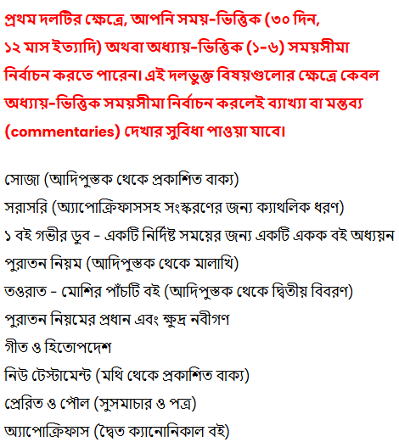
থিম অবিরত
সময়কালের নমনীয়তা (পড়ার সময়ের দৈর্ঘ্য) এবং ফ্রিকোয়েন্সি (আপনি সপ্তাহে কত দিন পড়ছেন) এর উপর ভিত্তি করে থিমগুলি চারটি গ্রুপে বিভক্ত করা হয়।
  গ্রুপ 1 - এই প্রথম গ্রুপের জন্য, আপনি সময় (30 দিন, 12 মাস ইত্যাদি) বা প্রতিদিন 1-6 টি অধ্যায় পড়ার দিনের সময়কাল নির্বাচন করতে পারেন
মন্তব্যগুলি কেবলমাত্র এই থিমগুলির গ্রুপের সাথে উপলভ্য এবং যদি আপনি কোনও অধ্যায়ের সময়কাল নির্বাচন করেন।

Slide 22
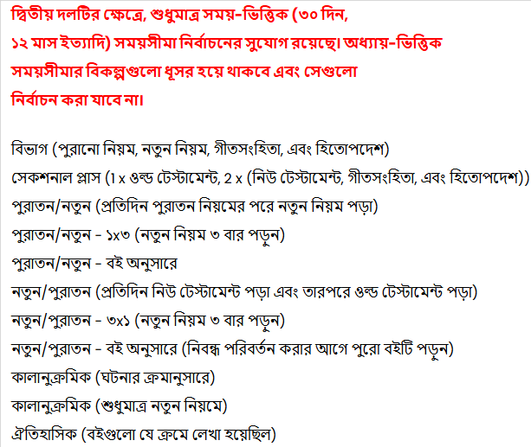
থিম অবিরত
গ্রুপ 2 - দ্বিতীয় গ্রুপের জন্য, কেবল সময় (30 দিন, 12 মাস ইত্যাদি) সময়কাল অনুমোদিত।
  অধ্যায়ের সময়কালগুলি ধূসর এবং নির্বাচনযোগ্য হবে না।
এই গোষ্ঠীর সাথে মন্তব্যগুলি সুলভ নয়

Slide 23
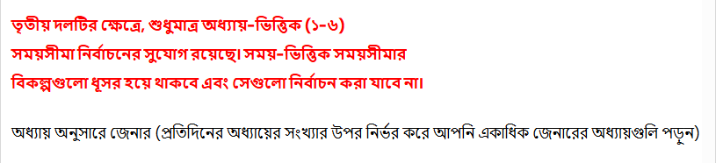
থিম অবিরত
গ্রুপ 3 - তৃতীয় গ্রুপের জন্য, কেবল 1-6 অধ্যায়ের সময়কাল উপলব্ধ।
  সময়কাল ধূসর এবং অনির্বাচনযোগ্য হবে।
এই গোষ্ঠীর সাথে মন্তব্যগুলি সুলভ নয়

Slide 24
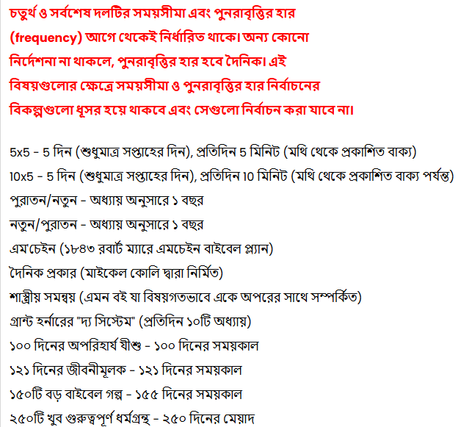
থিম অবিরত
গ্রুপ 4 - চতুর্থ এবং শেষ গ্রুপের প্রাক-প্রতিষ্ঠিত সময়কাল এবং ফ্রিকোয়েন্সি রয়েছে।
  অন্যথায় না বলা পর্যন্ত এই থিমগুলির প্রতিদিনের ফ্রিকোয়েন্সি রয়েছে।
  এই থিমগুলির জন্য, সময়কাল এবং ফ্রিকোয়েন্সি নির্বাচনগুলি ধূসর এবং নির্বাচনযোগ্য হবে না।
এটি একটি আংশিক তালিকা মাত্র।
এই গোষ্ঠীর সাথে মন্তব্যগুলি সুলভ নয়

Slide 25
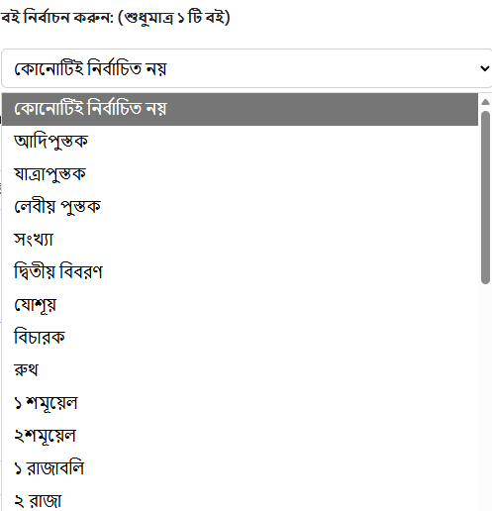
আপনি যদি 1 বুক ডিপ ডাইভ থিমটি বেছে নেন তবে একটি বই নির্বাচন করুন। অন্যথায়, এই বিকল্পটি লক করা হবে
অ্যাপোক্রিফাল বইগুলি তালিকায় অন্তর্ভুক্ত নয়। কেবল প্রকাশিত বাক্যের মাধ্যমে আদিপুস্তক
শুধুমাত্র একটি বই নির্বাচন করা যাবে
উপলভ্য বইগুলি আপনার সংস্করণের উপর নির্ভরশীল
  প্রতিটি সংস্করণে উপলব্ধ বইগুলি জানার জন্য স্ক্রিনটি যথেষ্ট স্মার্ট নয়।
  আপনার নির্বাচিত সংস্করণে উপলব্ধ একটি বই চয়ন করা আপনার উপর নির্ভর করে
    সুতরাং উদাহরণস্বরূপ, আপনি যদি এমন একটি সংস্করণ বেছে নেন যা কেবল নতুন নিয়ম, তবে এখানে আদিপুস্তক নির্বাচন করবেন না

Slide 26
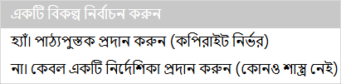
শাস্ত্র অন্তর্ভুক্ত করুন
এই নির্বাচনটি শুধুমাত্র কপিরাইটযুক্ত সংস্করণগুলির জন্য উপলভ্য
এর মধ্যে চয়ন করুন
  হ্যাঁ। শাস্ত্র সরবরাহ করুন - আপনার পড়ার পরিকল্পনায় শাস্ত্রগুলি অন্তর্ভুক্ত করুন
  না। কেবল একটি গাইড সরবরাহ করুন - শাস্ত্রগুলি অন্তর্ভুক্ত করবেন না
    এই বিকল্পটিতে কেবল দৈনিক শিরোনাম অন্তর্ভুক্ত রয়েছে (পিডিএফ চার্ট ফর্ম্যাটে উপলব্ধ)
    এই বিকল্পটি তাদের জন্য যারা তাদের নিজস্ব হার্ড কপি বাইবেল বা বর্তমান কপিরাইটের অধীনে বাইবেল সংস্করণগুলির জন্য ব্যবহার করতে চান

Slide 27
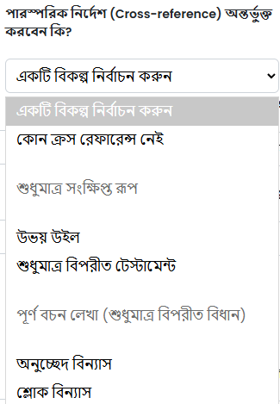
ঐচ্ছিকভাবে ক্রস রেফারেন্স অন্তর্ভুক্ত করতে নির্বাচন করুন
উদাহরণের জন্য নিম্নলিখিত পৃষ্ঠাগুলি দেখুন
সংক্ষিপ্ত রূপ এবং শাস্ত্রীয় ক্রস রেফারেন্সের মধ্যে চয়ন করুন
  সম্পূর্ণ পদের পাঠ্যের জন্য, ডাব্লুবিপি ওল্ড টেস্টামেন্টের আয়াতগুলির জন্য নতুন নিয়মের রেফারেন্স সরবরাহ করে এবং তদ্বিপরীত।
  সংক্ষিপ্তসারের জন্য, ডাব্লুবিপি ওল্ড টেস্টামেন্টের আয়াতগুলির জন্য সমস্ত ক্রস-রেফারেন্স বা নতুন নিয়মের রেফারেন্স সরবরাহ করে এবং তদ্বিপরীত।
কপিরাইটযুক্ত সংস্করণগুলির জন্য ক্রস রেফারেন্স উপলভ্য নয়।
শাস্ত্র অন্তর্ভুক্ত করতে হবে হ্যাঁ হতে হবে।
আপনি যদি ক্রস রেফারেন্স বেছে নেন তবে অনুচ্ছেদ / শ্লোক নির্বাচন লক করা হবে
  শুধুমাত্র শ্লোক ফর্ম্যাটের সাথে কাজ করে।
গুগল এআই - একটি বাইবেল ক্রস-রেফারেন্স হ'ল এমন একটি নোট যা পাঠককে বাইবেলের অন্য কোনও পদ বা অনুচ্ছেদের সাথে সম্পর্কিত থিম, শব্দ বা ধারণার সাথে পরিচালিত করে, শাস্ত্রের বিভিন্ন অংশকে সংযুক্ত করতে এবং বোঝাপড়া বাড়াতে সহায়তা করে। এই রেফারেন্সগুলি সম্পর্কিত ধারণা, ভবিষ্যদ্বাণী এবং ঘটনাগুলিকে সংযুক্ত করে, একটি অনুচ্ছেদকে অন্য অনুচ্ছেদে আলোকপাত করতে দেয়।

Slide 28


ক্রস রেফারেন্স অন্তর্ভুক্ত করুন - সংক্ষিপ্ত উদাহরণ
উদাহরণ 1 - সমস্ত সংক্ষিপ্তসার। এই উদাহরণে, ওল্ড টেস্টামেন্ট এবং নিউ টেস্টামেন্টের রেফারেন্স রয়েছে
উদাহরণ 2 - কেবল বিপরীত নিয়মের সংক্ষিপ্তসার। এই উদাহরণে, কেবল ওল্ড টেস্টামেন্টের রেফারেন্স রয়েছে

Slide 29


ক্রস রেফারেন্স অন্তর্ভুক্ত করুন - সম্পূর্ণ পাঠ্য উদাহরণ
উদাহরণ 3 - সম্পূর্ণ শ্লোক ক্রস রেফারেন্স। এই উদাহরণে, অনুচ্ছেদ ফর্ম্যাটে কেবল ওল্ড টেস্টামেন্টের রেফারেন্স রয়েছে
উদাহরণ 4 - সম্পূর্ণ শ্লোক ক্রস রেফারেন্স। এই উদাহরণে, শ্লোক ফর্ম্যাটে কেবল ওল্ড টেস্টামেন্টের রেফারেন্স রয়েছে

Slide 30
পড়ার সময়কাল
সময় এবং অধ্যায়ের সময়কালের মধ্যে চয়ন করুন
  30 দিনের মতো কম বা 3 বছরের মতো দীর্ঘ সময় থেকে চয়ন করুন।
  অথবা প্রতিদিন 1-6 টি অধ্যায় থেকে চয়ন করুন
    অধ্যায়গুলির সময়কাল আপনার পছন্দসই অনুবাদের উপর নির্ভর করে। গড় 66 টি বইয়ের বাইবেলে 1189 টি অধ্যায় রয়েছে
      প্রতিদিন 1 অধ্যায় = 1189 দিন = 3.27 বছর (3 বছর, 3 মাস)
      প্রতিদিন 2 অধ্যায় = 595 দিন = 1.63 বছর (1 বছর, 7 1/2 মাস)
      প্রতিদিন 3 অধ্যায় = 396 দিন = 1.1 বছর (1 বছর, 1 মাস)
      প্রতিদিন 4 অধ্যায় = 297 দিন = 0.81 বছর (10 মাস)
      প্রতিদিন 5 টি অধ্যায় = 237 দিন = 0.65 বছর (8 মাস)
      প্রতিদিন 6 অধ্যায় = 198 দিন = 0.54 বছর (6 1/2 মাস)
  অথবা আপনি যদি নিজের শুরু এবং সমাপ্তির তারিখ নির্বাচন করতে চান তবে কাস্টম চয়ন করুন
  মন্তব্যগুলি কেবলমাত্র অধ্যায়ের সময়কালের সাথে উপলব্ধ
  সম্ভাব্য সময়কাল নির্বাচনগুলি আপনার নির্বাচিত থিমের উপর নির্ভর করে

Slide 31
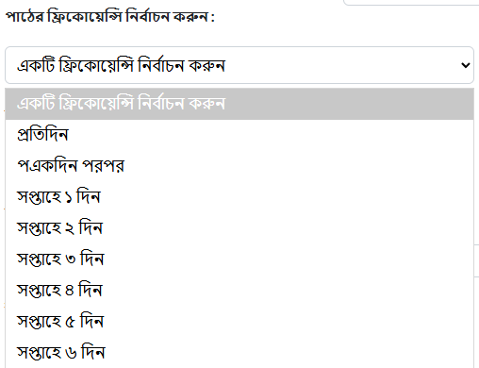
রিডিং ফ্রিকোয়েন্সি নির্বাচন করুন
এখান থেকে চয়ন করুন:
  প্রতিদিন
  প্রতি অন্য দিন
  প্রতি সপ্তাহে 1-6 দিন
    এই দিনগুলি পরপর দিন হবে
      আপনি যদি প্রতি সপ্তাহে 3 দিন বেছে নেন তবে আপনি টানা তিন দিনের জন্য পড়বেন এবং 4 দিন ছুটি পাবেন

Slide 32
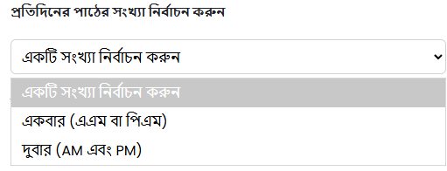
প্রতিদিন রিডিং নির্বাচন করুন
এখান থেকে চয়ন করুন:
  প্রতিদিন একবার (সকাল বা দুপুর)
  প্রতিদিন দু'বার (সকাল এবং দুপুর)
    দৈনিক রিডিং এএম এবং পিএমের মধ্যে সমানভাবে ভাগ করা হবে

Slide 33
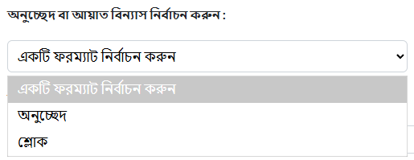


অনুচ্ছেদ বা শ্লোক বিন্যাস নির্বাচন করুন
অনুচ্ছেদ উদাহরণ
শ্লোকের উদাহরণ
আপনি যদি ক্রস রেফারেন্স বেছে নেন তবে শ্লোক ফর্ম্যাটটি স্বয়ংক্রিয়ভাবে নির্বাচিত হবে

Slide 34

মন্তব্য অন্তর্ভুক্ত করুন - আপনার পরিকল্পনার সাথে অন্তর্ভুক্ত করার জন্য অধ্যায় দ্বারা একটি অধ্যায় ভাষ্য নির্বাচন করুন।
ভাষ্যগুলি ভাষা অনুসারে বর্ণানুক্রমিকভাবে গ্রুপ করা হয়
15 টি ভাষায় 155 টি মন্তব্যের মধ্যে থেকে নির্বাচন করুন
  এটি ঐচ্ছিক। আপনি যদি কোনও মন্তব্য চান না তবে কেউ না হিসাবে ছেড়ে দিন
অধ্যায় দ্বারা অধ্যায় ভাষ্যগুলি কেবল থিমগুলির প্রথম গ্রুপের সাথে উপলব্ধ এবং কেবল যদি আপনি একটি অধ্যায়ের সময়কাল নির্বাচন করেন

Slide 35
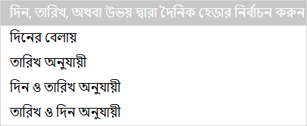
দিন, তারিখ বা উভয়ই নির্বাচন করুন
দিন দ্বারা - উদাহরণ - দিন 1, দিন 2, ইত্যাদি।
তারিখ অনুসারে - উদাহরণ - জানুয়ারী 1, জানুয়ারী 2, ইত্যাদি।
দিন এবং তারিখ অনুসারে - শিরোনাম উভয়ই প্রথম দিনের সাথে দেখাবে
তারিখ এবং দিন অনুসারে - শিরোনামটি প্রথমে তারিখ সহ উভয়ই দেখাবে

Slide 36
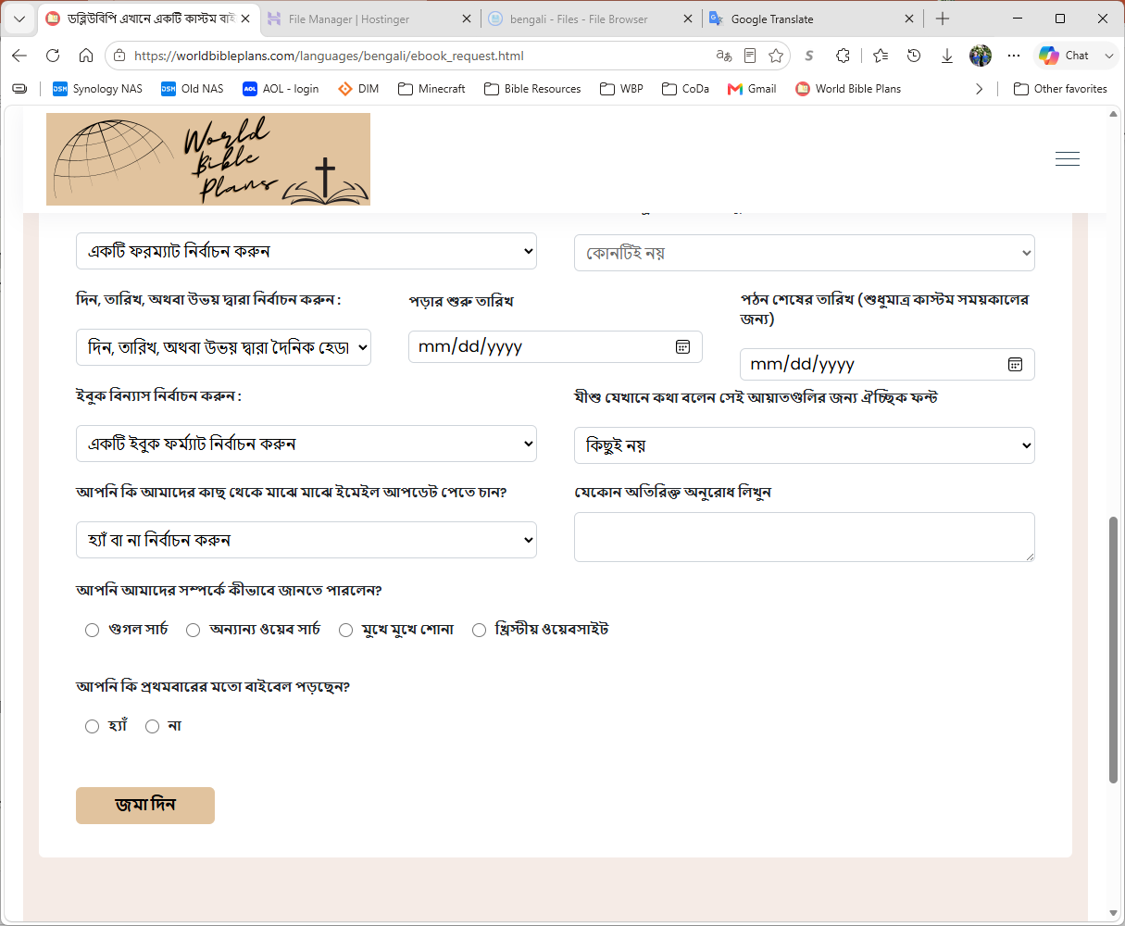


পড়ার শুরুর তারিখ চয়ন করতে ক্যালেন্ডারে ক্লিক করুন। আপনি যদি কাস্টম সময়কাল বেছে নেন তবে একটি পড়ার সমাপ্তির তারিখ চয়ন করুন
আপনি যদি কোনও দিনের শিরোনাম চয়ন করেন তবে শুরুর তারিখ বাধ্যতামূলক
আপনি যদি কাস্টম সময়কাল বেছে নেন তবে কেবল একটি মান লিখুন
আপনি সময়কাল ড্রপ ডাউনে কাস্টম সময়কাল নির্বাচন না করা পর্যন্ত পড়ার সমাপ্তির তারিখটি নির্বাচনযোগ্য হবে না

Slide 37
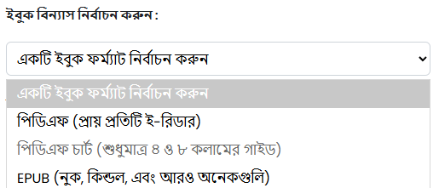
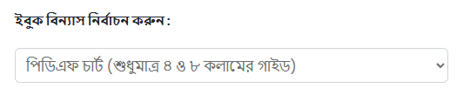
ইবুক ফরম্যাট নির্বাচন করুন
আপনি যদি শাস্ত্র অন্তর্ভুক্ত করেন তবে পিডিএফ এবং ইপাবের মধ্যে চয়ন করুন
যদি আপনার সংস্করণটি কপিরাইটযুক্ত হয় বা আপনি যদি কোনও গাইড নির্বাচন করেন তবে এই নির্বাচনটি ডিফল্ট পিডিএফ চার্টের সাথে লক করা হবে
শাস্ত্র অন্তর্ভুক্ত করা হলে কেবল তখনই নির্বাচন করা যায় যদি হ্যাঁ হয়
আপনার পছন্দটি আপনি যে ই-রিডার ব্যবহার করতে চান তার উপর নির্ভর করে।
  পিডিএফ - ওয়েব ব্রাউজার এবং বেশিরভাগ অন্যান্য ই-রিডার দ্বারা ব্যবহৃত একটি সর্বজনীন ফর্ম্যাট
  ইপিইউবি - এই নির্বাচনটি বার্নস এবং নোবেল নুক অ্যাপ, অ্যামাজন কিন্ডল অ্যাপ এবং বেশিরভাগ অন্যান্য ই-রিডার অ্যাপ্লিকেশনগুলিতে ব্যবহৃত হয়
    ইপিইউবি ইবুক ফাইলটি আকারে উল্লেখযোগ্যভাবে ছোট
আপনি কেবল এগুলির মধ্যে একটি চয়ন করতে পারেন। আপনি যদি আপনার পড়ার পরিকল্পনাটি অন্য ফর্ম্যাটে (যেমন txt, docx, mobi, ইত্যাদি) রাখতে চান তবে আমাদের কোনও অতিরিক্ত অনুরোধ এখানে পাঠ্য বাক্সে জানান এবং আমরা সামঞ্জস্য করার চেষ্টা করব।

Slide 38
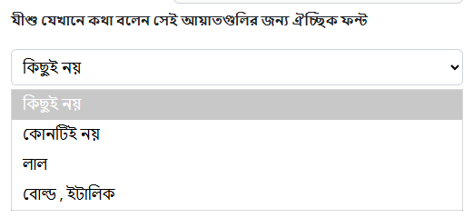
যীশু যেখানে কথা বলেন তার জন্য ঐচ্ছিক ফন্ট
পুরো আয়াত, যেখানে যীশু কথা বলেছেন, ঐচ্ছিকভাবে একটি লাল বা গাঢ়, ইটালিক ফন্টে হতে পারে।
  এই নির্বাচনটি বাইপাস করুন বা ডিফল্ট ফন্টটি ব্যবহার করতে কোন নয় নির্বাচন করুন
এই বিকল্পটি কেবল তখনই পাওয়া যায় যদি আপনি শাস্ত্র অন্তর্ভুক্ত করেন
ক্রস রেফারেন্স পাঠ্য ঐচ্ছিক ফন্ট থেকে বাদ দেওয়া হয়

Slide 39
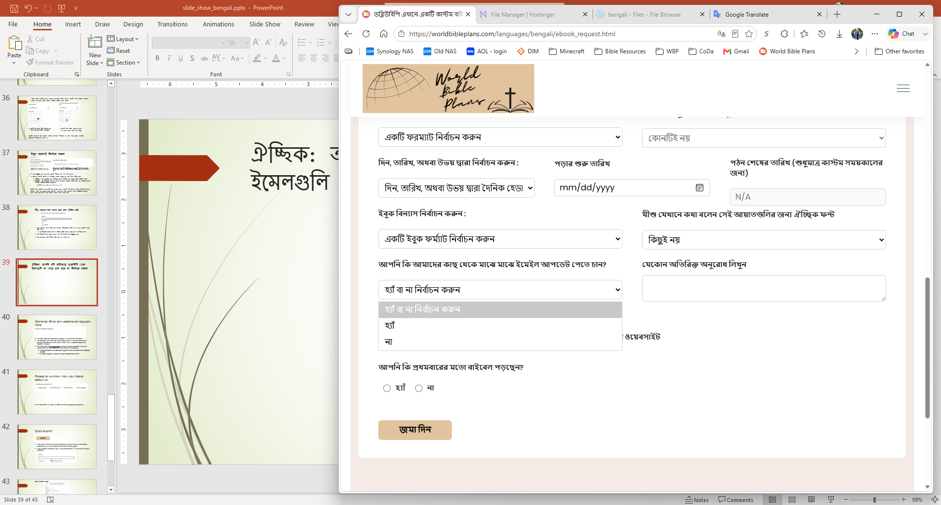
ঐচ্ছিক: আপনি যদি ভবিষ্যতে ডাব্লুবিপি থেকে ইমেলগুলি না পেতে চান তবে না নির্বাচন করুন

Slide 40
ঐচ্ছিক: এখানে কোনও অতিরিক্ত অনুরোধ লিখুন
আপনি বিনামূল্যে ফর্ম পাঠ্য বাক্সে কোনও অতিরিক্ত অনুরোধ করতে পারেন।
উদাহরণস্বরূপ, আপনি আপনার পড়ার পরিকল্পনাটি একাধিক ফর্ম্যাটে বা তালিকাভুক্ত ব্যতীত অন্য কোনও ফর্ম্যাটে চাইতে পারেন। আমরা যদি পারি তবে আমরা যে কোনও অনুরোধকে সামঞ্জস্য করব।
আপনি মিশ্রিত এবং মেলাতে চাইতে পারেন। উদাহরণস্বরূপ একটি সংস্করণ থেকে ওল্ড টেস্টামেন্ট এবং অন্য সংস্করণ থেকে নিউ টেস্টামেন্ট নির্বাচন করুন।
  এটি অতিরিক্ত অনুরোধের মাধ্যমে করা যেতে পারে বা আমাদের যোগাযোগ পৃষ্ঠা থেকে আমাদের একটি নোট পাঠাতে পারে
  এই ধরণের অনুরোধ আমাদের প্রান্তে প্রক্রিয়া করতে কিছুটা বেশি সময় লাগবে

Slide 41
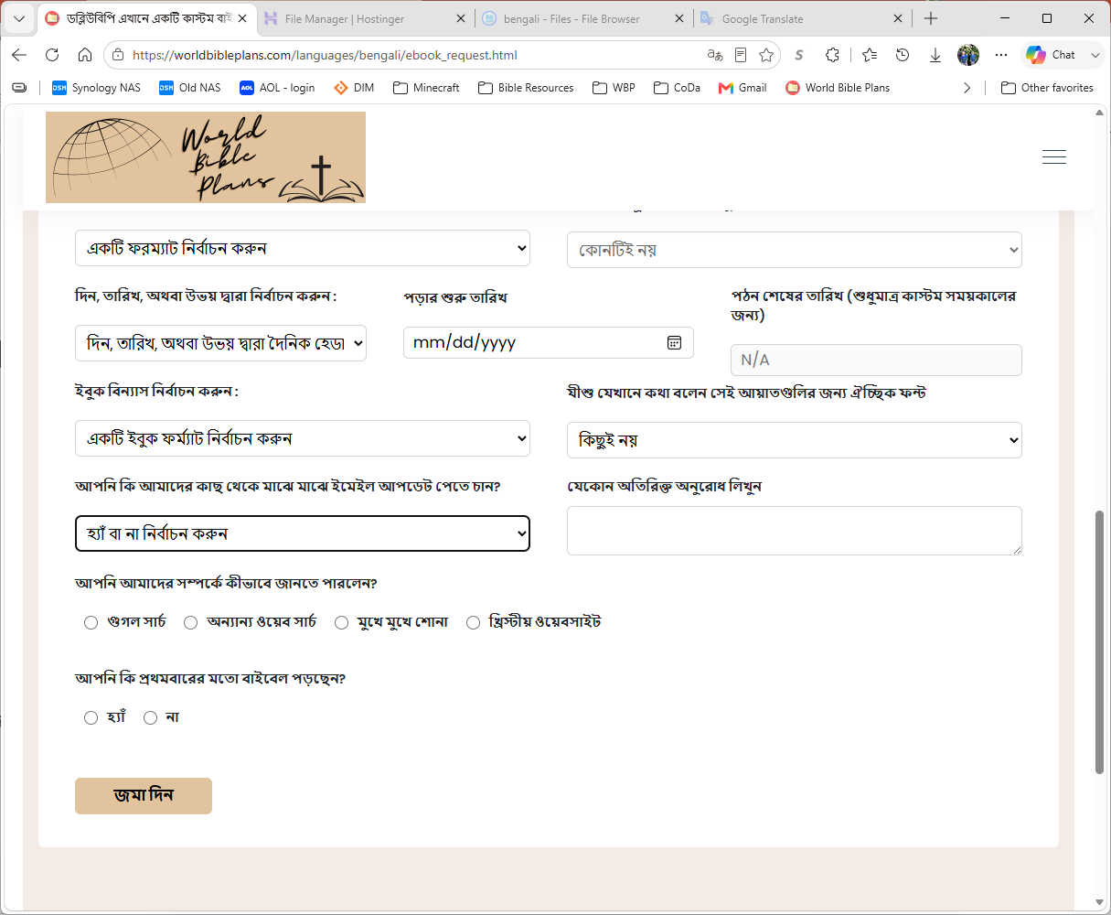
অনুগ্রহ করে আমাদের জানান যে আপনি কীভাবে আমাদের কথা জানতে পারলেন এবং বাইবেল পড়ার ক্ষেত্রে এটিই আপনার প্রথম অভিজ্ঞতা কি না।
এই তথ্য আমাদের যত বেশি সম্ভব মানুষের কাছে পৌঁছাতে সহায়তা করবে

Slide 42
সাবমিট ক্লিক করুন
আপনি যদি কোনও বাধ্যতামূলক নির্বাচন মিস না করে ফর্মটি সম্পূর্ণরূপে পূরণ করে থাকেন তবে আপনাকে নিশ্চিতকরণ পৃষ্ঠায় পরিচালিত করা হবে
আপনি যদি কোনও নির্বাচন মিস করেন তবে আপনাকে ক্ষেত্রটি পূরণ করতে বা নির্বাচন করতে অনুরোধ জানানো হবে।

Slide 43
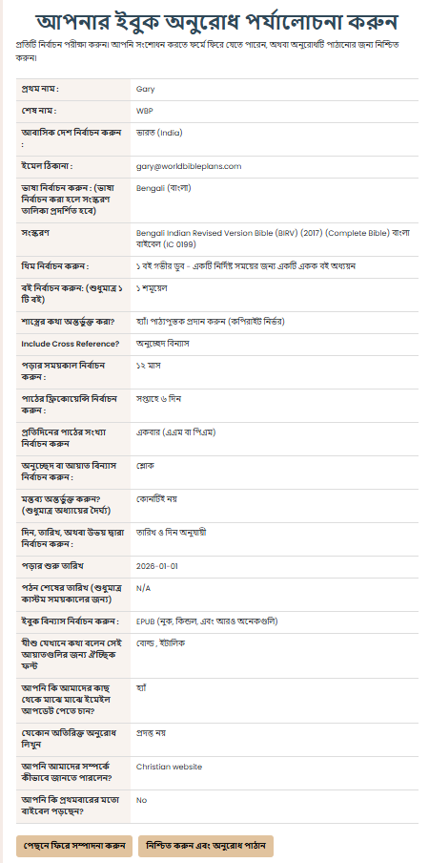
নিশ্চিতকরণ পাতা

Slide 44
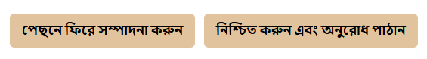
নিশ্চিতকরণ পৃষ্ঠা অব্যাহত।
আপনি যদি আপনার নির্বাচনের সাথে সন্তুষ্ট হন তবে নিশ্চিত করুন এবং অনুরোধ প্রেরণ করুন ক্লিক করুন
যদি তা না হয় তবে আপনি ফিরে যেতে পারেন এবং সম্পাদনা করতে পারেন

Slide 45
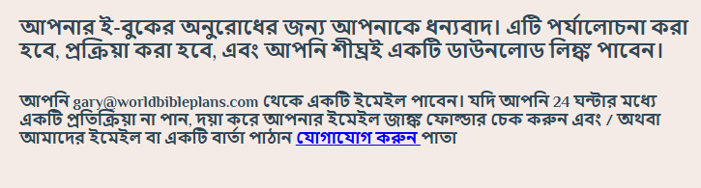
সফল জমা দেওয়ার পাতা
আপনার নিরাপদ প্রেরকদের তালিকায় gary@worldbibleplans.com যুক্ত করা অত্যন্ত গুরুত্বপূর্ণ
  অন্যথায়, আপনার সংযুক্তি বা লিঙ্কটি জাঙ্ক বা স্প্যাম ফোল্ডারে শেষ হতে পারে
প্রশমিত পরিস্থিতি না থাকলে অনুরোধ টার্ন অ্যারাউন্ড সময় 24 ঘন্টারও কম
  আপনি যদি 24 ঘন্টার মধ্যে gary@worldbibleplans.com থেকে কোনও ইমেল না পান তবে আপনার জাঙ্ক বা স্প্যাম ফোল্ডারটি পরীক্ষা করুন।
    আপনি যদি এখনও আমাদের কাছ থেকে কোনও ইমেল না পেয়ে থাকেন তবে আমাদের সাথে যোগাযোগ করুন পৃষ্ঠা থেকে আমাদের একটি নোট প্রেরণ করুন

